Slide 1
پیش‌بینی ‏برهم‌کنش جفت داروها با رویکرد سیستم‌های توصيه‌گر
به نام خدایی که در این نزدیکی است
استاد راهنما: دکتر چنگیز اصلاحچی
دانشجو: بهاره لویان

Slide 2
فهرست مطالب
مقدمه
تعریف مسئله
پیشینه تحقیق
آماده‌سازی داده
روند انتخاب،آموزش و ارزیابی مدل روی برهم‌کنش‌های شناخته‌شده
تشخیص‌جفت داروهای بدون برهم‌کنش
آموزش مدل روی برهم‌کنش‌های شناخته‌شده و ناشناخته
مقایسه نتایج
نتیجه گیری و کارهای آینده

Slide 3
مقدمه
تعریف دارو:
ماده‌ای که برای درمان، تشخیص و پیش‏‌گیری بیماری و یا تسکین علائم به‌کارمی‌رود و بر ساختار یا کارکرد ارگانیسم زنده اثر گذارد.
تعریف برهم‌کنش دارویی:
مصرف همزمان چند دارو،اثرات یا رفتار داروها را بطور غیرمنتظره تحت تاثیر قرار می‌دهد.
دسته‌بندی برهم‌کنش‌های دارویی از دیدگاه داروشناسی
نتیجه گیری
مقایسه نتایج
مدل کلی
تشخیص عدم برهمکنش
مدل برهکنش شناخته‌شده
آماده‌سازی داده
پیشینه تحقیق
تعریف مسئله
مقدمه
برهم‌کنش‌های دارویی
فارماکوداینامیک
سینرژیسم
آنتاگونیسم
فارماکوکنتیک
دفع
توزیع
متابولیسم
جذب
Notes:
فارماکوکینتیک، مطالعه‌ی اثر و رفتار بدن بر داروها
فارماکودینامیک مطالعه‌ی اثرات داروها بر بدن
آنتاگونیسم:جذب یک دارو مانع جذب بعضی داروهای دیگر می‌گردد
سینرژیسم: جذب یک دارو باعث افزایش جذب داروی دیگر می گردد

Slide 4
تعریف مسئله
پیش‌بینی برهم‌کنش‌ دارو- دارو (DDI)
پیش‌بینی اثرات و رفتارهای دارویی قبل از تجویز بالینی
جلوگیری از ایجاد عوارض‌جانبی جبران‌ناپذیر یا مسمومیت غیر منتظره
درمان بیماری‌های پیچیده با تجویز چندین دارو
طراحی داروهای ترکیبی
پرهزینه، زمان‌بر، ملاحظه رفاه حیوانات، تعداد محدود شرکت‌کنندگان در آزمایشات بالینی
جایگزینی رویکردهای محاسباتی، مورد استقبال دانشگاه و صنعت
نتیجه گیری
مقایسه نتایج
مدل کلی
تشخیص عدم برهمکنش
مدل برهکنش شناخته‌شده
آماده‌سازی داده
پیشینه تحقیق
تعریف مسئله
مقدمه

Slide 5
تعریف مسئله
تشخیص نوع اثرات‌دارویی (افزایشی یا کاهشی بودن)‌
برچسب برهم‌کنش‌ها
صفر:برهم‌کنشی بین دو دارو شناخته‌نشده‌ یا درهیچ‌ پایگاه‌داده‌‌ای ثبت‌نشده‌
برهم‌کنش
سه‌کلاسه
0
1+
دوکلاسه
0
1
1-
نتیجه گیری
مقایسه نتایج
مدل کلی
تشخیص عدم برهمکنش
مدل برهکنش شناخته‌شده
آماده‌سازی داده
پیشینه تحقیق
تعریف مسئله
مقدمه

Slide 6
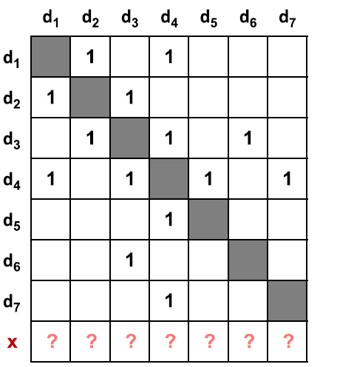
تعریف مسئله
برهم‌کنش دارویی دو کلاسه:
نتیجه گیری
مقایسه نتایج
مدل کلی
تشخیص عدم برهمکنش
مدل برهکنش شناخته‌شده
آماده‌سازی داده
پیشینه تحقیق
تعریف مسئله
مقدمه

Slide 7
تعریف مسئله
برهم‌کنش دارویی سه کلاسه:
نتیجه گیری
مقایسه نتایج
مدل کلی
تشخیص عدم برهمکنش
مدل برهکنش شناخته‌شده
آماده‌سازی داده
پیشینه تحقیق
تعریف مسئله
مقدمه

Slide 8
پیشینه تحقیق
چارچوب یکپارچه مبتنی بر فاکتورگیری ماتریس سه‌کلاسه(TMFUF)
پیش بینی برهم‌کنش دارو-دارو بر اساس فاکتورگیری ماتریس غیرمنفی(DDINMF)
تنظیم متعادل فاکتورگیری ماتریس نیمه غیر منفی(BRSNMF)
نتیجه گیری
مقایسه نتایج
مدل کلی
تشخیص عدم برهمکنش
مدل برهکنش شناخته‌شده
آماده‌سازی داده
پیشینه تحقیق
تعریف مسئله
مقدمه
Notes:
TMFUF : Triple Matrix Factorization-Based Unified Framework
DDINMF : Drug-Drug Interactions Via Semi‎- ‎None Negative Matrix Factorization
BRSNMF : Balance Regularized Semi-Nonnegative Matrix Factorization

Slide 9
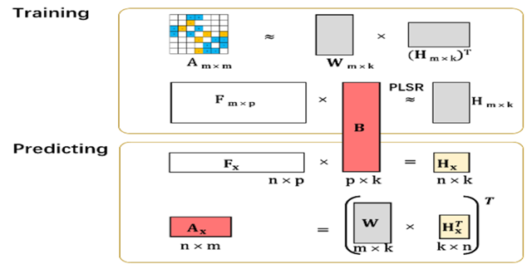
پیشینه تحقیق
نتیجه گیری
مقایسه نتایج
مدل کلی
تشخیص عدم برهمکنش
مدل برهکنش شناخته‌شده
آماده‌سازی داده
پیشینه تحقیق
تعریف مسئله
مقدمه
Notes:
هر سه روش ذکر شده تجزیه ماتریس هستند
TMFUF یک روش تجزیه ماتریس است
DDINMF از روش semi-NMFاستفاده می‌کند که یکی از از ماتریس‌های تجزیه شده فقط مقادیر مثبت دارد (ماترس W).
BRSNMF همان semi_NMFاست با این تفاوت که دو عبارت تنظیمی به آن اضافه شده است.

Slide 10
داده‌ها و ویژگی‌ها
568
دارو
21351
برهم‌کنش
16757
افزاینده
4594
کاهنده
بردار ویژگی
۹۱۴۹
Fse
881
Fstr
نتیجه گیری
مقایسه نتایج
مدل کلی
تشخیص عدم برهمکنش
مدل برهکنش شناخته‌شده
آماده‌سازی داده
پیشینه تحقیق
تعریف مسئله
مقدمه

Slide 11

آماده‌سازی داده
ماتریس شباهت دارویی
ماتریس ویژگی‌ها گسسته بوده و ابعاد آن بالاست
شباهت کوسینوس
ماتریس جدید مقادیری پیوسته بین صفر و یک دارد
هر درایه‌ی ماتریس مقدار شباهت بین داروی iام و jام است
نتیجه گیری
مقایسه نتایج
مدل کلی
تشخیص عدم برهمکنش
مدل برهکنش شناخته‌شده
آماده‌سازی داده
پیشینه تحقیق
تعریف مسئله
مقدمه

Slide 12
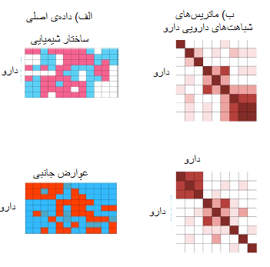
آماده‌سازی داده
ماتریس‌های شباهت دارویی
نتیجه گیری
مقایسه نتایج
مدل کلی
تشخیص عدم برهمکنش
مدل برهکنش شناخته‌شده
آماده‌سازی داده
پیشینه تحقیق
تعریف مسئله
مقدمه
Notes:
ویژگی‌های ساختار شیمیایی‏و عوارض‌جانبی‏ خارج از برچسب را با مجموعه‌ی معینی از داروها ترکیب می‌کند.
ابتدا برای هر یک از انواع داده‌ها یک ماتریس شباهت دارو-دارو برای هر توع ویژگی ایجاد می‌شود

Slide 13
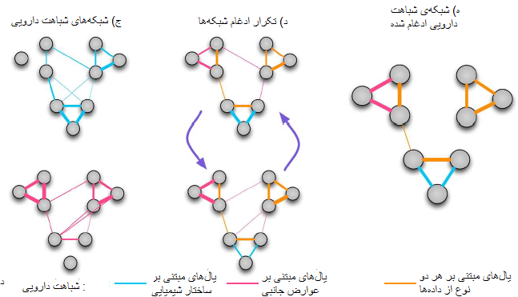
آماده‌سازی داده
ترکیب شباهت شبکه‌ای
نتیجه گیری
مقایسه نتایج
مدل کلی
تشخیص عدم برهمکنش
مدل برهکنش شناخته‌شده
آماده‌سازی داده
پیشینه تحقیق
تعریف مسئله
مقدمه
Notes:
ج) شبکه‌های شباهت دارو-دارو، شباهت‌های جفتی داروها توسط یال‌ها نشان داده ‌می‌شود هرچه شیبه‌تر یالها پررنگتر
د) تلفیق شبکه :هر یک از شبکه‌ها را با اطلاعاتی از شبکه‌های دیگر به روز می‌شود و آن‏‌ها را در هر مرحله شبیه‌تر می‌کند.به طور مکرر
ه) ترکیب شبکه به‌صورت تکراری‏ منجر به همگرایی می‌شود که این شبکه همگرا مطلوب ماست

Slide 14
آماده‌سازی داده
d_{i}
تشکیل داده‌ی ورودی
با 1139 ستون شامل نام جفت داروها، نوع تاثیر، بردار شباهت 568تای داروی iام و jام از ماتریس Ssnf
و 322056 سطر شامل جفت داروها و دوگان آنها
۵۶۸ - (۵۶۸×۵۶۸) = ۳۲۲۰۵۶
ماتریس حاصل 1139×322056 بعدی
label
بردار ۵۶۸تایی شباهت d_{i}دارویی ادغام‌شده
بردار ۵۶۸تایی شباهت d_{j}دارویی ادغام‌شده
d_{j}
نتیجه گیری
مقایسه نتایج
مدل کلی
تشخیص عدم برهمکنش
مدل برهکنش شناخته‌شده
آماده‌سازی داده
پیشینه تحقیق
تعریف مسئله
مقدمه

Slide 15
روند انتخاب و آموزش مدل روی برهم‌کنش‌های شناخته‌شده
‏ اعتبارسنجی انتخاب مدل
انتخاب ماتریس شامل 42702 جفت دارو کاهنده و افزاینده
هر جفت دارو یک برار ویژگی 1136 بعدی دارد.
بهم ریختن ترتیب ماتریس داده بصورت تصادفی
قرار دادن یک جفت دارو و دوگان آن در یک گروه یکسان
تقسیم ویژگی‌ها را به 10 دسته مساوی
آموزش با ۹۰درصد داده‌ها‎‏‏، ارزیابی بر روی ۱0درصد باقیمانده‏
نتیجه گیری
مقایسه نتایج
مدل کلی
تشخیص عدم برهمکنش
مدل برهکنش شناخته‌شده
آماده‌سازی داده
پیشینه تحقیق
تعریف مسئله
مقدمه

Slide 16
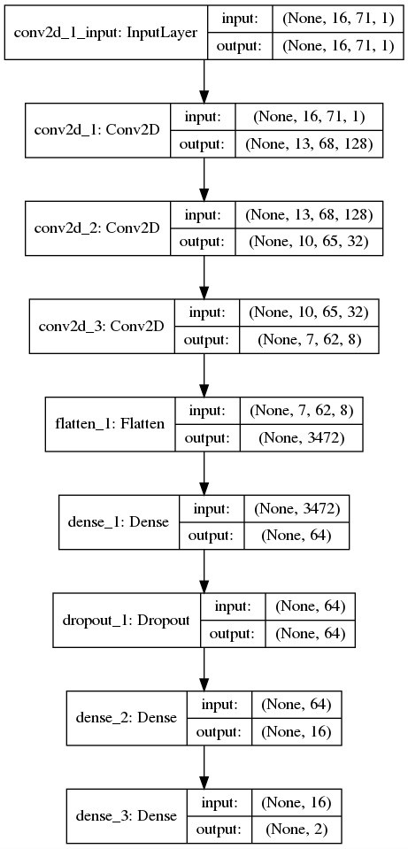
مدل انتخابی
‏بردار ویژگی113۶بعدی به‌فرم
ماتریس71×16تغییر می‌یابد.
خروجی نهایی دوتایی افزاینده
کاهنده
نتیجه گیری
مقایسه نتایج
مدل کلی
تشخیص عدم برهمکنش
مدل برهکنش شناخته‌شده
آماده‌سازی داده
پیشینه تحقیق
تعریف مسئله
مقدمه
Notes:
فعال ساز convها Reluبا فیلتر مربعی ۴ بعدی و stride ۱
وظیفه‌ی (flattenهموار کننده )تغییر شکل مستطیلی دو بعدی به حالت برداری یک بعدی است
لایه‌ی ‎Dropoutبا مقدار دور ریخت ۰/۲----- 20 درصد ویژگیها را بصورت تصادفی در نظر نمی گیرد برای جلوگیری از بیش برازش
لایه‌های کانولوشن دوبعدی بهتر از نوع یک بعدی آنها کار می‌کنند‏، زیرا در این حالت فیلترها ‌می‌توانند شباهت‌های دارویی بیشتری را در هنگام پیمایش زیر نظرگرفته و این امکان وجود دارد ویژگی‌های قدرتمندتری را استخراج کنند.

Slide 17
روند انتخاب و آموزش مدل روی برهم‌کنش‌های شناخته‌شده
‏ تنظیمات شبکه عصبی کانولوشن
استفاده از بسته‌های T‎ensorflow ‎‏ و‎‎‎ KERAS
تابع بهینه‌ساز ADAM
تابع خطا Categorical-cross entropy ‎
تعداد ایپوک ها ۵‏
نرخ یادگیری 0/00001
نتیجه گیری
مقایسه نتایج
مدل کلی
تشخیص عدم برهمکنش
مدل برهکنش شناخته‌شده
آماده‌سازی داده
پیشینه تحقیق
تعریف مسئله
مقدمه

Slide 18
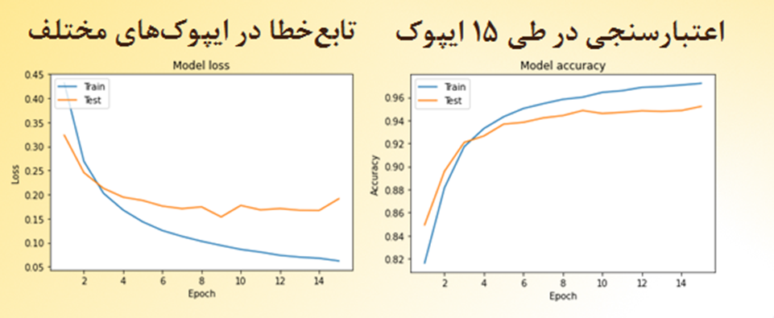
روند انتخاب و آموزش مدل روی برهم‌کنش‌های شناخته‌شده
صحت آموزش اکیداصعودی، اعتبارسنجی بعد از ایپوک ۵ دارای فراز و فرود
روند تابع خطا، بعد از ایپوک ۵ روی‌ آموزش کم اما روی اعتبارسنجی ثابت
تعداد ایپوک مناسب 5
نتیجه گیری
مقایسه نتایج
مدل کلی
تشخیص عدم برهمکنش
مدل برهکنش شناخته‌شده
آماده‌سازی داده
پیشینه تحقیق
تعریف مسئله
مقدمه

Slide 19
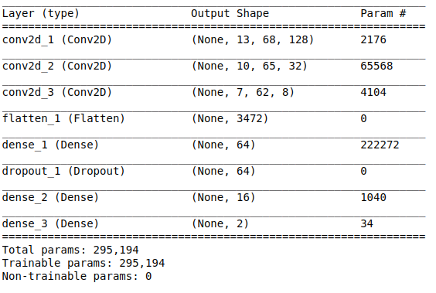
روند انتخاب و آموزش مدل روی برهم‌کنش‌های شناخته‌شده
وزن‌های قابل یادگیری شبکه عصبی دوکلاسه
نتیجه گیری
مقایسه نتایج
مدل کلی
تشخیص عدم برهمکنش
مدل برهکنش شناخته‌شده
آماده‌سازی داده
پیشینه تحقیق
تعریف مسئله
مقدمه
Notes:
تعداد کل وزن‌ها که نشان دهنده‌ی میزان پیچیدگی کلی مدل

Slide 20
روند انتخاب و آموزش مدل روی برهم‌کنش‌های شناخته‌شده
دلایل عدم بهینه‌سازی فراپارامترها
اجتناب از بیش‌برازش مدل(Overfitting)
حفظ استواری(Robustness)
نتیجه گیری
مقایسه نتایج
مدل کلی
تشخیص عدم برهمکنش
مدل برهکنش شناخته‌شده
آماده‌سازی داده
پیشینه تحقیق
تعریف مسئله
مقدمه

Slide 21
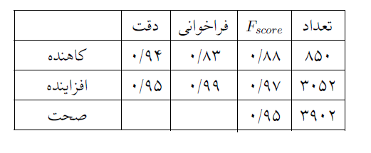
روند انتخاب و آموزش مدل روی برهم‌کنش‌های شناخته‌شده
دیدگاهها متفاوت بررسی نتایج
1- دقت مدل:
نتیجه گیری
مقایسه نتایج
مدل کلی
تشخیص عدم برهمکنش
مدل برهکنش شناخته‌شده
آماده‌سازی داده
پیشینه تحقیق
تعریف مسئله
مقدمه
Notes:
توانایی بالاتر مدل در تشخیص برهم‌کنش‌های افزاینده به دلیل تعداد بیشتر برهم‌کنش‌های افزاینده است.
نسبت برهم‌کنش افزاینده به کاهنده تقریبا ۴ به ۱ است.

Slide 22
روند انتخاب و آموزش مدل روی برهم‌کنش‌های شناخته‌شده
دیدگاهها متفاوت بررسی نتایج
1- دقت مدل:
‎AUC‎=‎0/97±0/001
‎‎AUPR=‎0/99
±0/0007
‎AUC‎=‎0/97 ±0/0018
‎‎AUPR=‎0/93±0/005
نتیجه گیری
مقایسه نتایج
مدل کلی
تشخیص عدم برهمکنش
مدل برهکنش شناخته‌شده
آماده‌سازی داده
پیشینه تحقیق
تعریف مسئله
مقدمه

Slide 23
روند انتخاب و آموزش مدل روی برهم‌کنش‌های شناخته‌شده
دیدگاهها متفاوت بررسی نتایج
۲- واریانس نتایج:
بازه‌ی‌اطمینان با ضریب‌اطمینان بالای۹۵%باریک و نزدیک به‌هم
از چهار مقدار، سه مقدار گزارش شده کمتر از ۰/۰۰۲
برای تشخیص کاهنده مقدار AUPR در بازه‌ی‎ ۰/۰۰۵ ±
نتیجه گیری
مقایسه نتایج
مدل کلی
تشخیص عدم برهمکنش
مدل برهکنش شناخته‌شده
آماده‌سازی داده
پیشینه تحقیق
تعریف مسئله
مقدمه

Slide 24
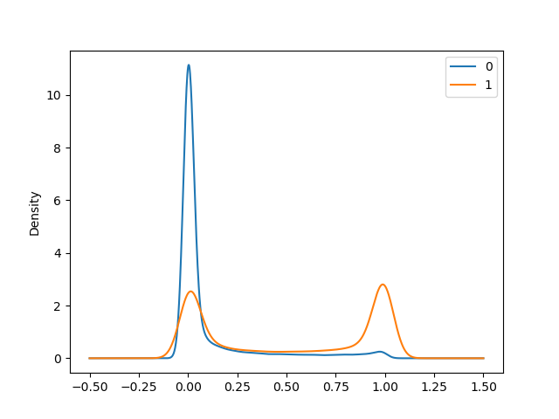
روند انتخاب و آموزش مدل روی برهم‌کنش‌های شناخته‌شده
دیدگاهها متفاوت بررسی نتایج
۳- توانایی تفکیک‌پذیری مدل:
نتیجه گیری
مقایسه نتایج
مدل کلی
تشخیص عدم برهمکنش
مدل برهکنش شناخته‌شده
آماده‌سازی داده
پیشینه تحقیق
تعریف مسئله
مقدمه
Notes:
نمودار توزیع احتمال: چون نمودار برروی صفر و یک تجمع دارد و تعداد خیلی کمی از برهم‌کنش‌ها خروجی احتمالی آنها بین صفر و یک است پس توان مدل در جداسازی بالاست.

Slide 25
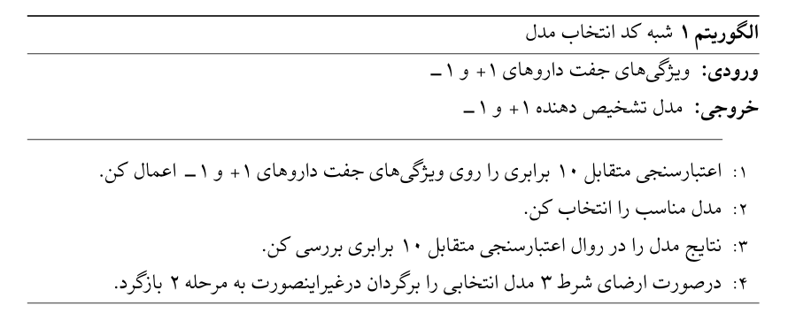
روند انتخاب و آموزش مدل روی برهم‌کنش‌های شناخته‌شده
نتیجه گیری
مقایسه نتایج
مدل کلی
تشخیص عدم برهمکنش
مدل برهکنش شناخته‌شده
آماده‌سازی داده
پیشینه تحقیق
تعریف مسئله
مقدمه

Slide 26
تشخیص‌جفت داروهای بدون برهم‌کنش
فرض:
اگر جفت دارویی با احتمال کم نامزد برهم‌کنش باشد‏‏، آنگاه آن جفت دارو‏، به احتمال زیاد‏، صفر واقعی است.
65000 نامزد عدم ‌برهمکنش
کمتر از 0/4 کاهنده
کمتر از 0/4 افزاینده
270000 جفت ناشناخته
نتیجه گیری
مقایسه نتایج
مدل کلی
تشخیص عدم برهمکنش
مدل برهکنش شناخته‌شده
آماده‌سازی داده
پیشینه تحقیق
تعریف مسئله
مقدمه

Slide 27
آموزش مدل روی برهم‌کنش‌های شناخته‌شده و ناشناخته
اعتبارسنجی مدل پیش‌بینی
انتخاب ماتریس شامل 42702 جفت دارو کاهنده و افزاینده
انتخاب 30000 جفت داروی نامزد بدون برهم‌کنش (تصادفی)
قرار دادن یک جفت دارو و دوگان آن در یک گروه یکسان
تقسیم ویژگی‌ها را به 10 دسته مساوی
آموزش با ۹۰درصد داده‌ها‎‏‏، ارزیابی بر روی ۱0درصد باقیمانده‏
نتیجه گیری
مقایسه نتایج
مدل کلی
تشخیص عدم برهمکنش
مدل برهکنش شناخته‌شده
آماده‌سازی داده
پیشینه تحقیق
تعریف مسئله
مقدمه

Slide 28
آموزش مدل روی برهم‌کنش‌های شناخته‌شده و ناشناخته
خودداری از انتخاب مدل جدید
اثبات توان مدل قبلی
استفاده از صفرهای پیشنهادی
نتیجه گیری
مقایسه نتایج
مدل کلی
تشخیص عدم برهمکنش
مدل برهکنش شناخته‌شده
آماده‌سازی داده
پیشینه تحقیق
تعریف مسئله
مقدمه

Slide 29
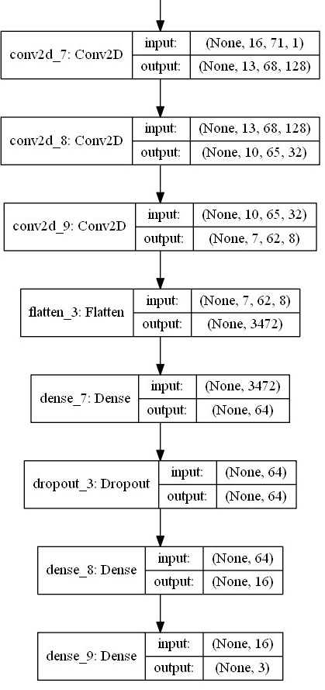
مدل انتخابی سه کلاسه
خروجی نهایی سه‌تایی افزاینده
کاهنده عدم برهم‌کنش
نتیجه گیری
مقایسه نتایج
مدل کلی
تشخیص عدم برهمکنش
مدل برهکنش شناخته‌شده
آماده‌سازی داده
پیشینه تحقیق
تعریف مسئله
مقدمه

Slide 30
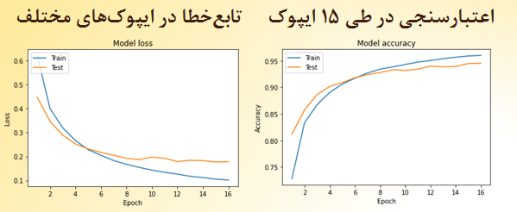
آموزش مدل روی برهم‌کنش‌های شناخته‌شده و ناشناخته
ا
ا
د
د
د
صحت آموزش اکیداصعودی، اعتبارسنجی بعد از ایپوک 9 ثابت با کمی‌کاهش
روند تابع خطا، بعد از ایپوک 9 روی‌ آموزش کم اما روی اعتبارسنجی متغییر
تعداد ایپوک مناسب 9
نتیجه گیری
مقایسه نتایج
مدل کلی
تشخیص عدم برهمکنش
مدل برهکنش شناخته‌شده
آماده‌سازی داده
پیشینه تحقیق
تعریف مسئله
مقدمه

Slide 31
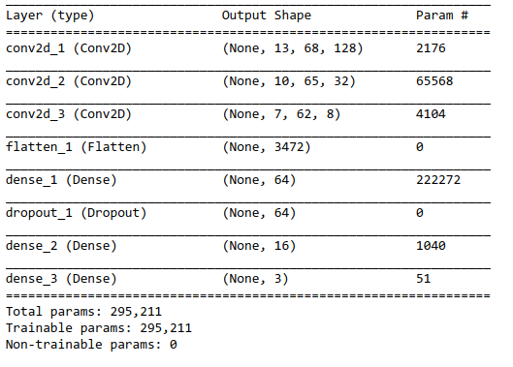
آموزش مدل روی برهم‌کنش‌های شناخته‌شده و ناشناخته
وزن‌های قابل یادگیری شبکه عصبی سه‌‌کلاسه
نتیجه گیری
مقایسه نتایج
مدل کلی
تشخیص عدم برهمکنش
مدل برهکنش شناخته‌شده
آماده‌سازی داده
پیشینه تحقیق
تعریف مسئله
مقدمه

Slide 32
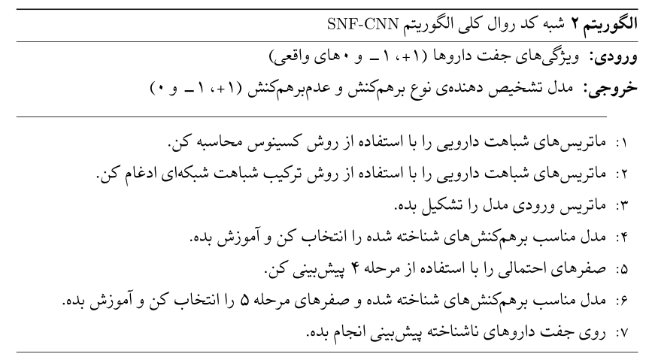
آموزش مدل روی برهم‌کنش‌های شناخته‌شده و ناشناخته
نتیجه گیری
مقایسه نتایج
مدل کلی
تشخیص عدم برهمکنش
مدل برهکنش شناخته‌شده
آماده‌سازی داده
پیشینه تحقیق
تعریف مسئله
مقدمه

Slide 33
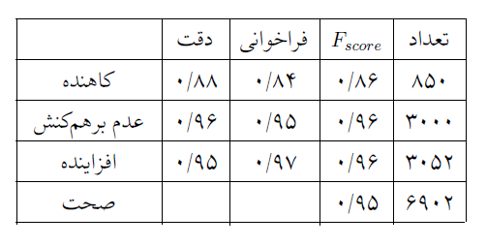
مقایسه نتایج
دلایل کاهش توان مدل سه‌کلاسه
سخت‌تر بودن مسئله سه‌کلاسه نسبت به دوکلاسه
واقعی نبودن صفرها از نظر داروشناسی
نتیجه گیری
مقایسه نتایج
مدل کلی
تشخیص عدم برهمکنش
مدل برهکنش شناخته‌شده
آماده‌سازی داده
پیشینه تحقیق
تعریف مسئله
مقدمه

Slide 34
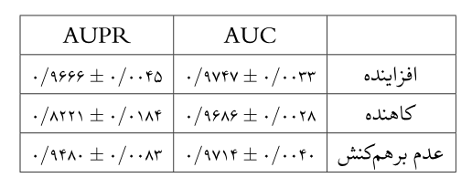
مقایسه نتایج
نتایج الگوریتم SNF-CNN در پیش‌بینی سه‌کلاسه
نتیجه گیری
مقایسه نتایج
مدل کلی
تشخیص عدم برهمکنش
مدل برهکنش شناخته‌شده
آماده‌سازی داده
پیشینه تحقیق
تعریف مسئله
مقدمه
Notes:
بازه‌ی بالا و پایین با اطمینان ۹۵ درصد گزارش شده‌است که نشان می‌دهد‏، نتایج الگوریتم در روال اعتبارسنجی ۱۰تایی تغییرات کمی داشته و الگوریتم ارائه‌شده استوار بوده و قابل اعتماد می‌باشد.

Slide 35
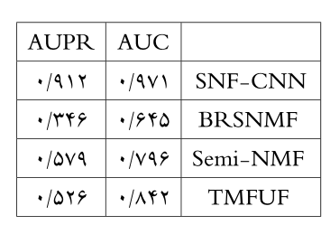
مقایسه نتایج
مقایسه الگوریتم SNF-CNN با دیگر الگوریتم‌ها
نتیجه گیری
مقایسه نتایج
مدل کلی
تشخیص عدم برهمکنش
مدل برهکنش شناخته‌شده
آماده‌سازی داده
پیشینه تحقیق
تعریف مسئله
مقدمه
Notes:
‏نتایج الگوریتم SNF-CNN برای سه حالت میانگین گرفته ‌شده و در جدول با دیگر الگوریتم‌های سه‌کلاسه موجود مقایسه ‌شده ‌

Slide 36
نتیجه‌گیری و کارهای آینده
نتایج حاصل
دانستن نوع ‏برهم‌کنش داروها مفیدتر و پرکاربردتر
بروز برهم‌کنش‌های افزاینده و کاهنده تصادفی نیست
نتیجه گیری
مقایسه نتایج
مدل کلی
تشخیص عدم برهمکنش
مدل برهکنش شناخته‌شده
آماده‌سازی داده
پیشینه تحقیق
تعریف مسئله
مقدمه

Slide 37
نتیجه‌گیری و کارهای آینده
علل پیش‌بینی نادرست
جفت داروهای مثبت کاذب
در نسخه‌ی چهار Drug ‎Bank ‏به‌عنوان برهم‌کنش برچسب‌گذاری شده‌اند اما در نسخه فعلی به‌عنوان غیر‌برهم‌کنش شناخته می‌شوند.
جفت داروهای منفی کاذب
در نسخه‌ی چهار Drug ‎Bank ‏به‌عنوان غیربرهم‌کنش برچسب‌گذاری شده‌اند اما در نسخه فعلی به‌عنوان ‌برهم‌کنش شناخته می‌شوند.
جفت‌داروهای تغییر نوع برهم‌کنش
در نسخه‌ی چهار Drug Bank به عنوان بر‌همکنش کاهنده است اما در نسخه‌ی فعلی برهم‌کنش افزاینده‌ است و برعکس
نتیجه گیری
مقایسه نتایج
مدل کلی
تشخیص عدم برهمکنش
مدل برهکنش شناخته‌شده
آماده‌سازی داده
پیشینه تحقیق
تعریف مسئله
مقدمه
Notes:
در روند یافتن شواهد زیستی:
مدل را برروی کل عدم برهم‌کنش‌ها اجرا گرفتیم و جفت داروهایی که با احتمال بالا افزاینده یا کاهنده بودند را در Drug Bank بررسی کردیم.

Slide 38
نتیجه‌گیری و کارهای آینده
کارهای آینده
جمع‌آوری داده:
جمع‌آوری داده‌ از آخرین نسخه‌یDrug Bank
افزایش تعداد برچسب‌ها:
بجز برچسب‌های کاهنده و افزاینده، برچسب‌های مراحل فارماکوکنتیک و فارماکودینامیک اضافه شود. در جهت تقویت اعتبار و کاربرد مدل از نظر داروشناسی
نتیجه گیری
مقایسه نتایج
مدل کلی
تشخیص عدم برهمکنش
مدل برهکنش شناخته‌شده
آماده‌سازی داده
پیشینه تحقیق
تعریف مسئله
مقدمه

Slide 39
با تشکر از حسن توجه شما

